Slide 1
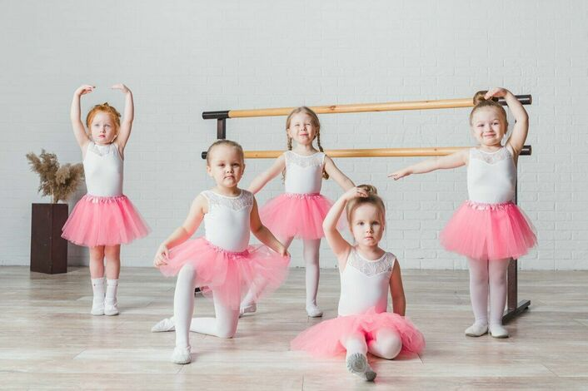
Основные принципы проведения танцевальных занятий

Slide 2
Принцип деятельности
Следует неоднократно показывать ребенку, как выполняется упражнение для того, чтобы он научился понимать и запоминать. Чем лучше ребенок этому научиться, тем точнее и правильнее он будет выполнять поставленные перед ним задачи.

Slide 3
2. Принцип дробления
Объем внимания детей ограничен.Поэтому изначально ставьте перед ребенком только одну задачу. Если задача для ребенка будет не посильной, то она может отбить всякое желание заниматься.

Slide 4
3. Принцип нагрузки
Сущность этого принципа, заключается в получении максимального тренировочного эффекта, с помощью предельной для данного уровня развития ребенка нагрузки.

Slide 5
4. Принцип целостности
Этот принцип обратный принципу дробления. Сочетание текста песенок и выполнение разных упражнений позволит максимально добиться тренировочного эффекта. Очень хорошо обучать детей танцевальным движения под песенки с речитативом. Т.е. слова песенок подсказывает детям выполнение дальнейших действий в танце.

Slide 6
Советы:
1.Сначала покажите детям упражнение и объясните как его делать, а также выполните упражнение вместе с ними.
2.Произнесите текст песенки вслух. Пусть дети слушают, запоминают, произносят и выполняют соответствующие движения. Если в тексте встречаются слова или выражения непонятные детям, объясните их.
3.Если дети поначалу делают, что-то не правильно, «не замечайте это» – обращайте внимание на то, что у них получается. Радуйтесь каждому успеху. Рассказывайте при ребенке о его достижениях другим, а также его родителям.
4.Никогда не принуждайте ребенка к танцу, к участию в игре.
5.Изучая и осваивая упражнения и танцевальные движения, выбирайте из них те, которые больше всего нравятся детям. Постепенно меняйте их.

